Slide 1



S
i
S
o
l
o

Slide 2
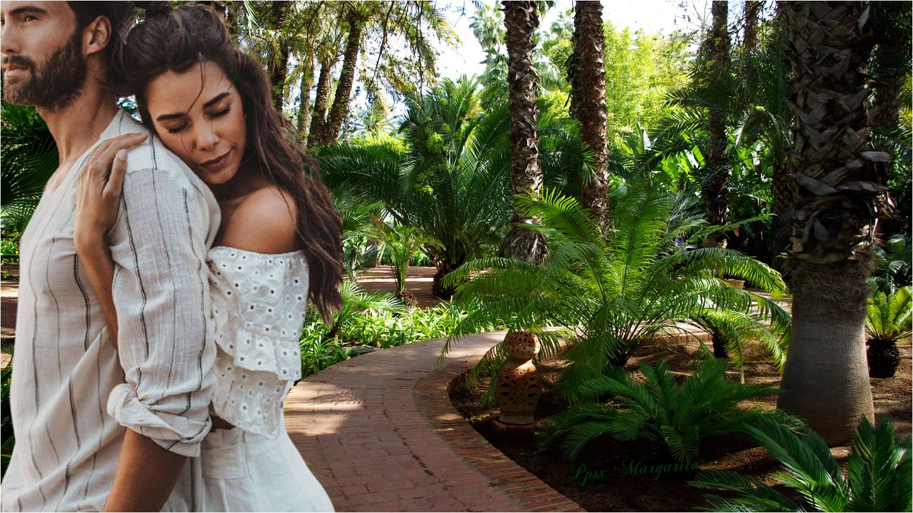


Slide 3

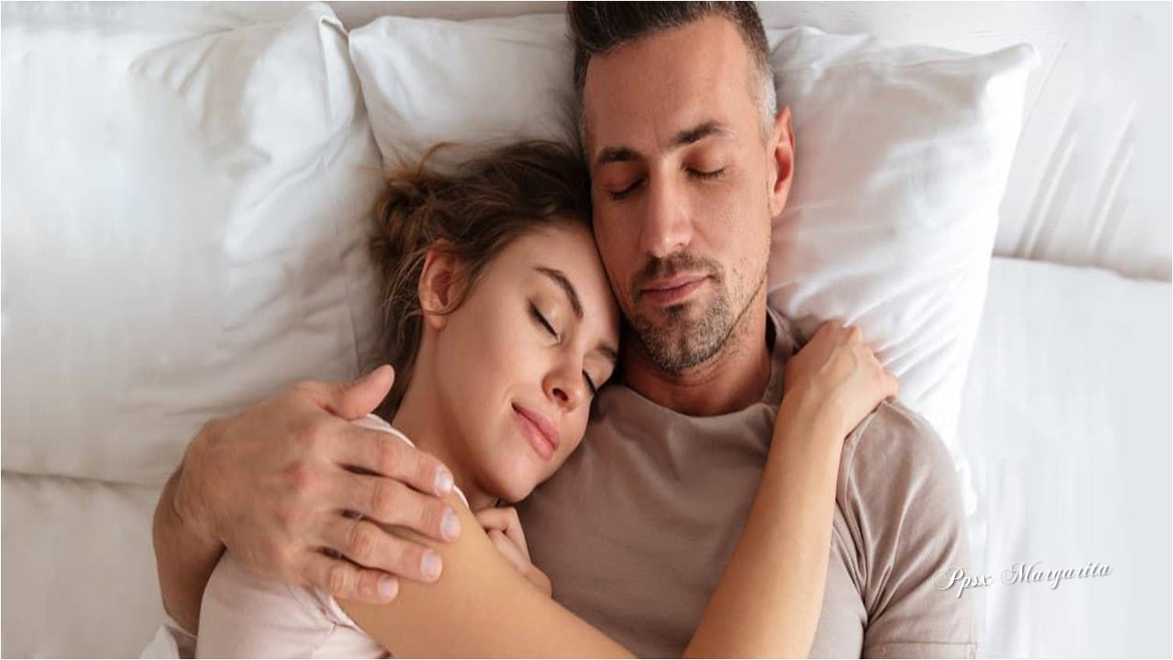
Me dormiría en tus brazos,
Si solo me quedase una noche,

Slide 4


Si solo me quedase una vida,
Me moriría en tus labios.

Slide 5


Slide 6
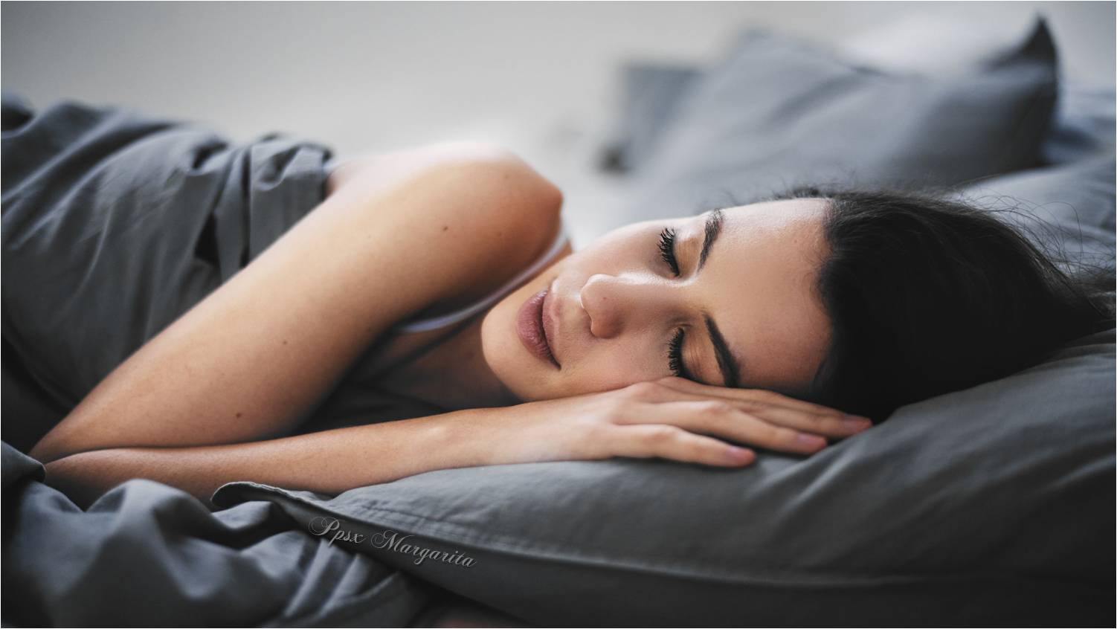
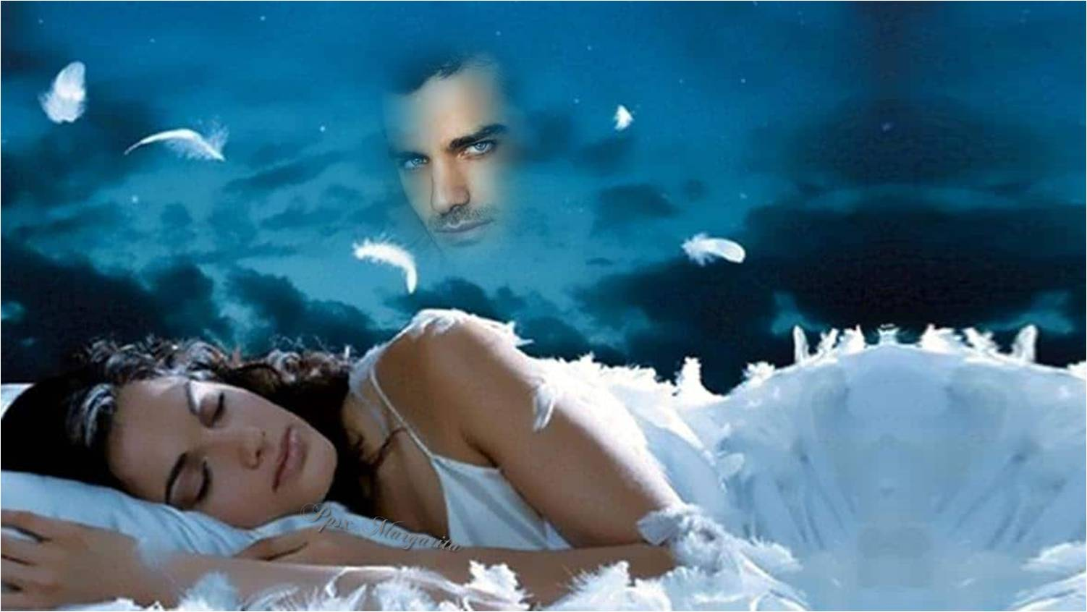
Si solo me quedase un sueño,
Soñaría contigo,

Slide 7
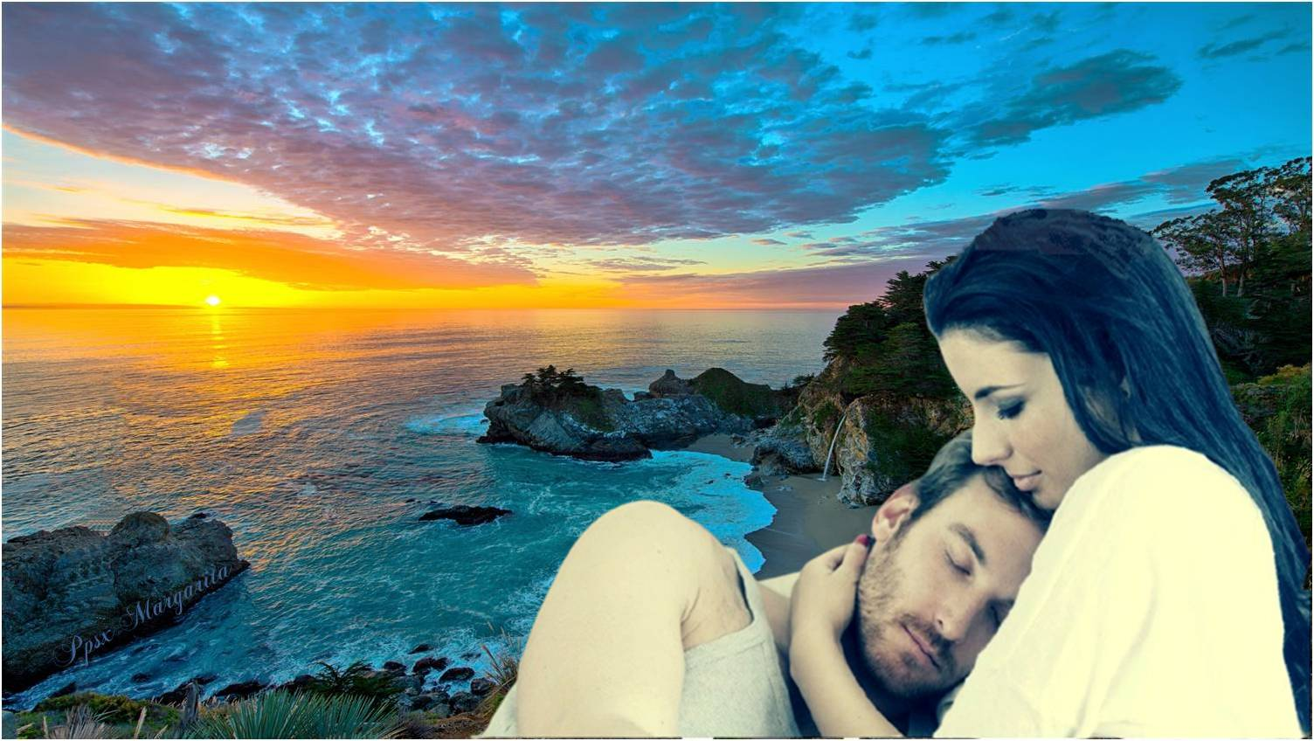

Con amor te abrazaría
Y si solo me quedase una palabra

Slide 8
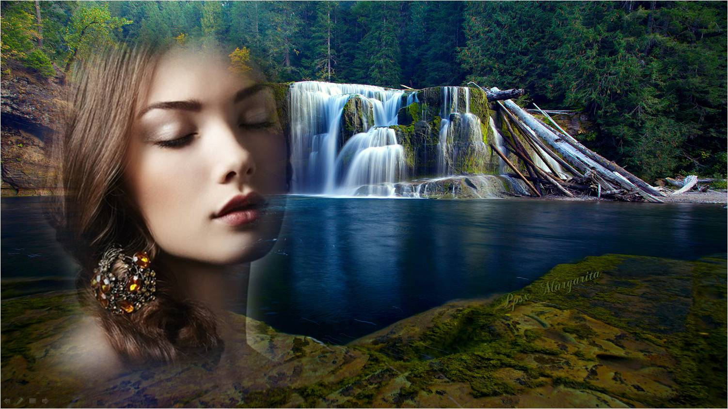

¿Para que
quiero más vidas?
Pero si no me quedases tú …

Slide 9



Slide 10


En tus labios sería eterno,
Si solo me quedase un beso,

Slide 11
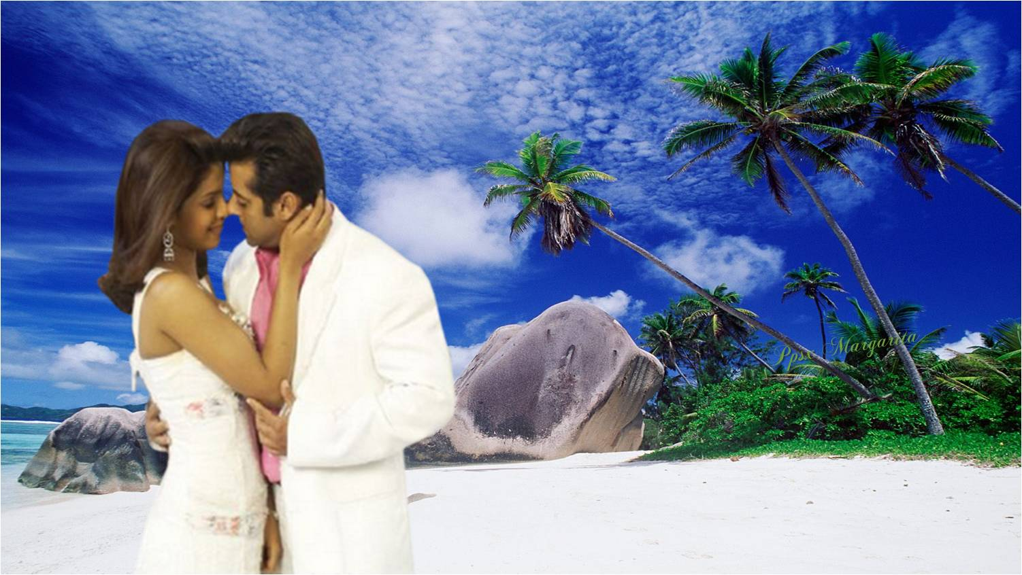

En tu piel me derretiría.
Si solo me quedase una caricia,

Slide 12


Slide 13

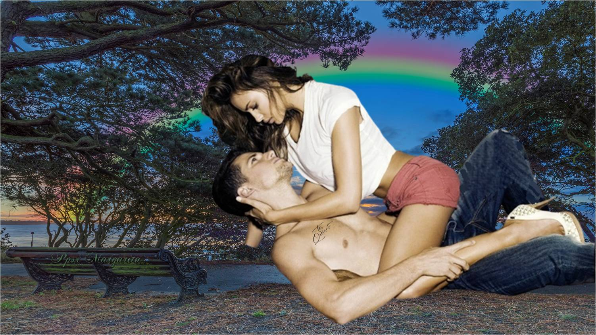
Si solo me quedase un “te quiero”
Lo tatuaría en tu cuerpo,

Slide 14
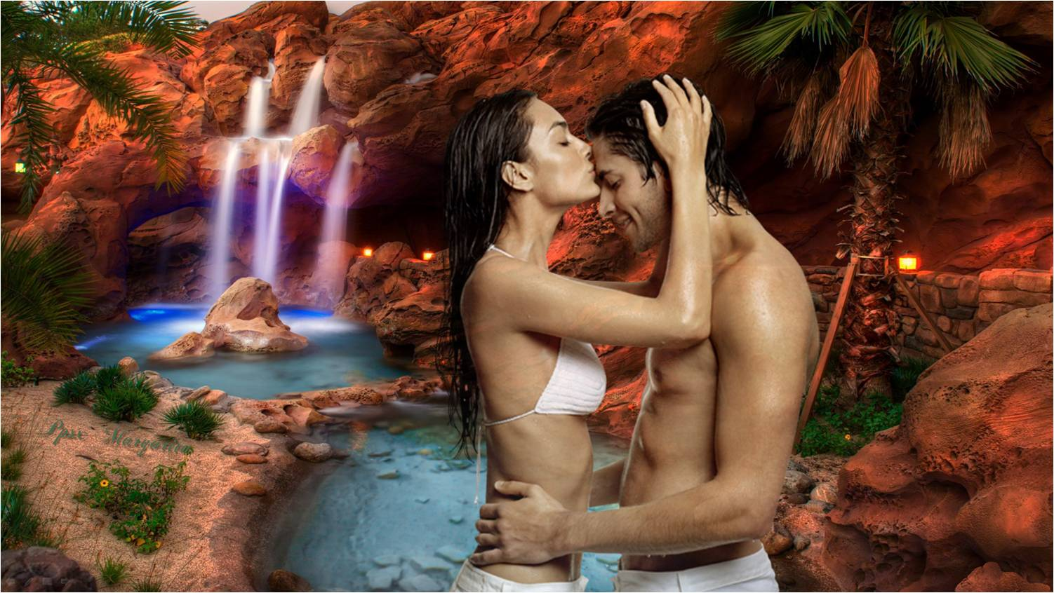

Slide 15

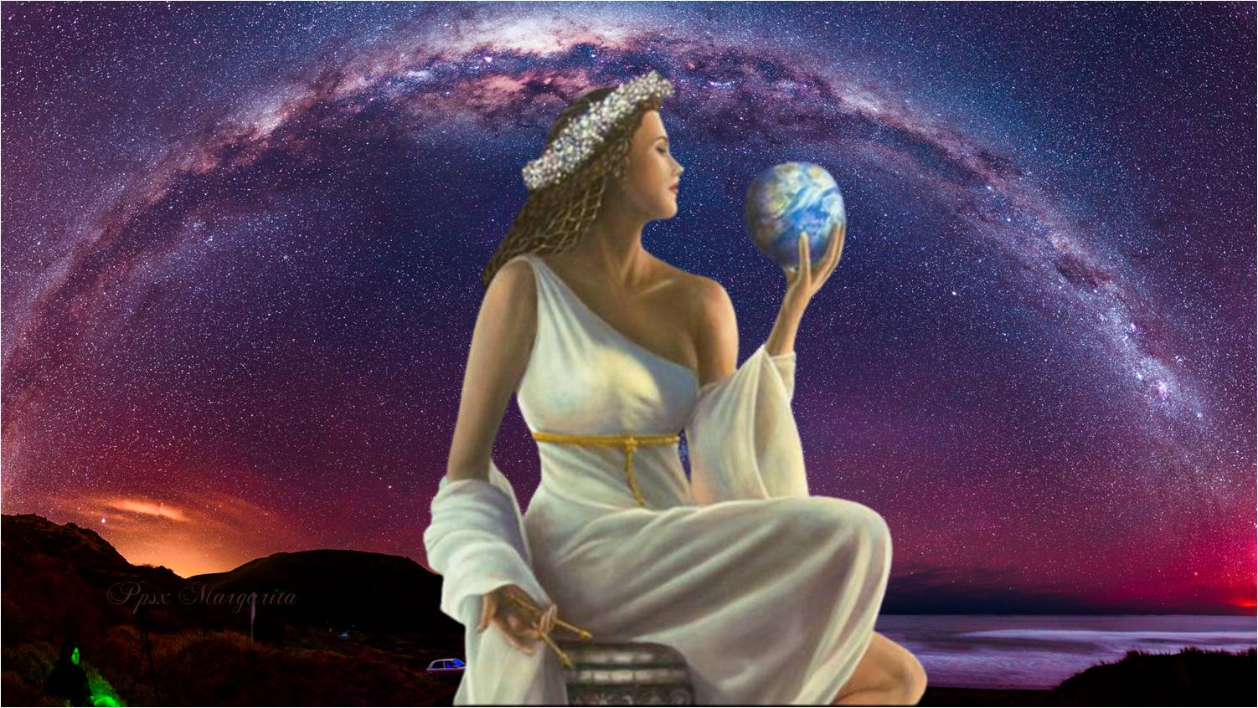
Y si solo me quedase un verso,
Mi musa se haría poesía.

Slide 16
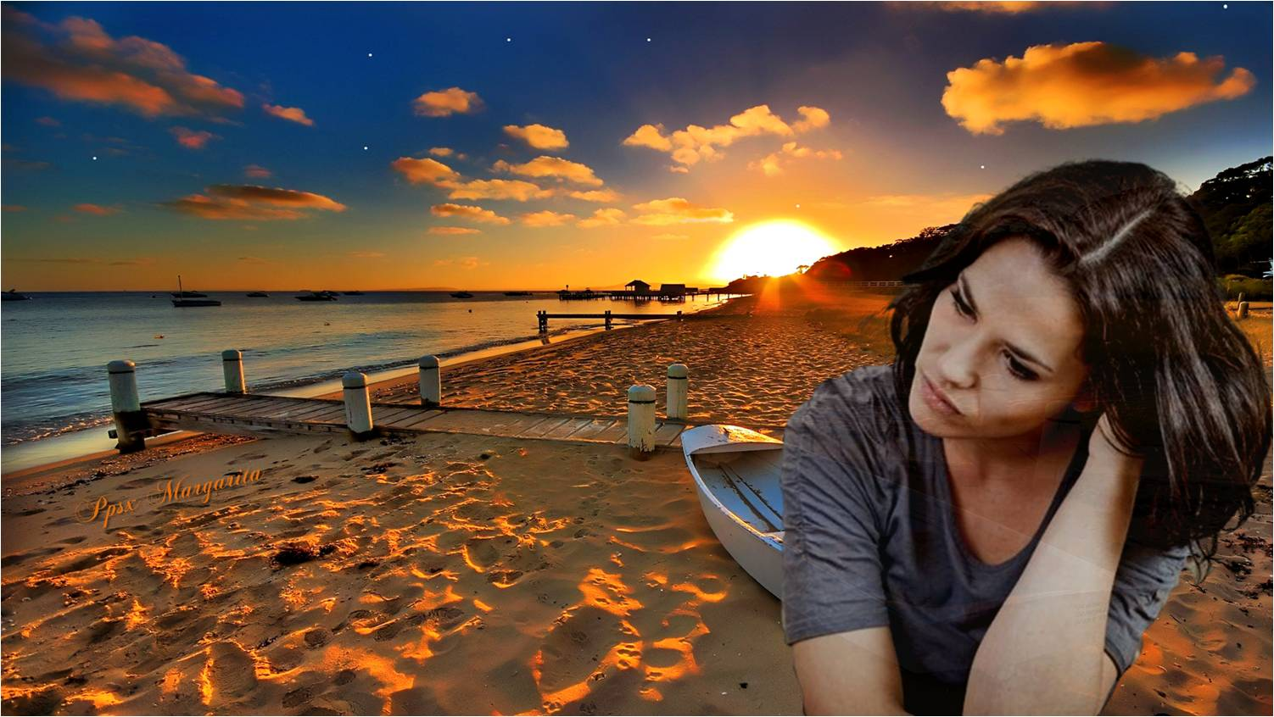

¿Para qué quiero mi vida?
Pero si no me quedases tú …

Slide 17


Slide 18


Abril 2023
Música: Rocío Dúrcal
Para Toda la Vida
Margarita

Slide 19









¿Te ha gustado?
Puedes ver más entrando
Aquí
Además puedes recibir powerpoints en tu correo electrónico suscribiéndote aquí:
Esta presentación powerpoint ha sido creada y compartida única y exclusivamente para mispps.com

